Slide 1
真假福音
邓蓉牧师
20251108

Slide 2
马太福音7：13-14：
你们要进窄门。因为引到灭亡，那门是宽的，路是大的，进去的人也多；引到永生，那门是窄的，路是小的，找着的人也少。

Slide 3

真福音的入门：窄门,进入新约
因信称义+真心悔改离开罪
假福音的入门：宽门
因信称义+行为 X
脱离罪的后果，不脱离罪 X

Slide 4

真福音的道路:
走小路,持守新约生活,通向永生
假福音的道路:
走大路,通向灭亡

Slide 5
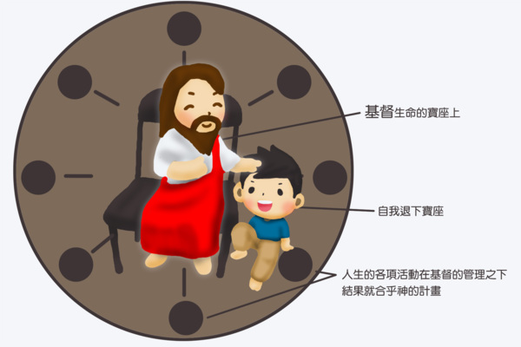
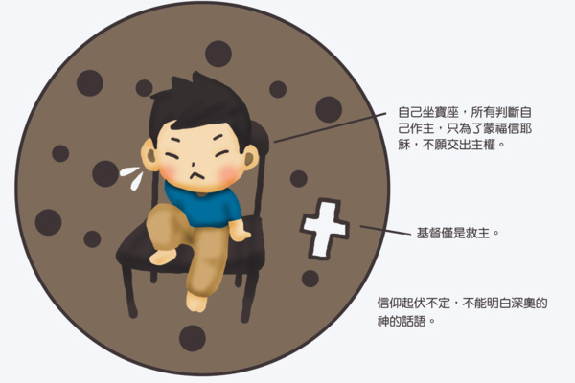
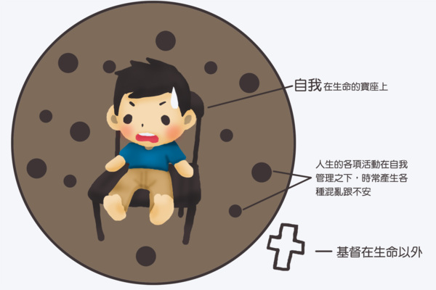
走小路,守约的生活,是交托主权.
交托主权， 自己下宝座， 耶稣坐宝座
不交主权
未信

Slide 6

走小路,守约的生活,是交托主权.
路22:42:不要成就我的意思,只要成就你的意思
承认耶稣是救主和生命的主
将生活各方面具体交给主接管
冲突挣扎时,靠圣灵降服,直到得胜.

Slide 7
交托主权的祷告:
亲爱的主耶稣,我来到你面前,承认你是一切的主,你是创造宇宙万物的主,人类历史的主,也是用宝血买赎我的主.你是我的创造主和救赎主,你拥有我生命的主权.我为自己一直坐在生命宝座上,没有让你在我生命中掌权认罪悔改.此刻,我宣告退下生命的宝座,请你来登上我生命的宝座,来掌权作王.我将我生命中每个部分,我的婚姻家庭,亲子关系,事业财富,时间管理,身体健康,情绪思想,言语行为,前途计划,才干服侍,产业恩赐,及灵魂体所有一切,都交给你,全权管理.求圣灵帮助我,不再收回主权,天天交给神.主啊,今天就是你悦纳的日子,是我灵性突破的关键,我与你立约,求你来接手,来训练装备,来更新磨造,使我灵性成熟,达成你创造和救赎我的目的,以上祷告求主悦纳,盖上印封上章,在我生命中结出三十倍,六十倍,百倍的果实,奉耶稣基督名祷告,阿门!

Slide 8

走小路,守约的生活,是改变三观.
罗12:2:不要效法这个世界,只要心意更新而变化,叫你们查验何为神的善良纯全可喜悦的旨意.
以神国的视角,重塑全新的
世界观,价值观,人生观.

Slide 9

世界观：圣经世界观，以属灵眼光和永恒视角看待事物。
价值观：神的国和神的义为优先价值，爱神爱人为核心价值，以天国价值次序重建生活次序
人生观：永恒使命导向的人生，今生为永恒预备，完成耶稣的呼召使命。

Slide 10

走小路，守约的生活，是依靠圣灵。
加5：25：我们若是靠圣灵得生，就当靠圣灵行事。
耶31：33：我要将我的律法放在他们里面，写在他们心上。
依靠圣灵-顺服神的话-交托改变自己-失败了悔改-回到恩典中-依靠圣灵，，，
靠圣灵持守在神的保守中，
过守约的生活。

Slide 11
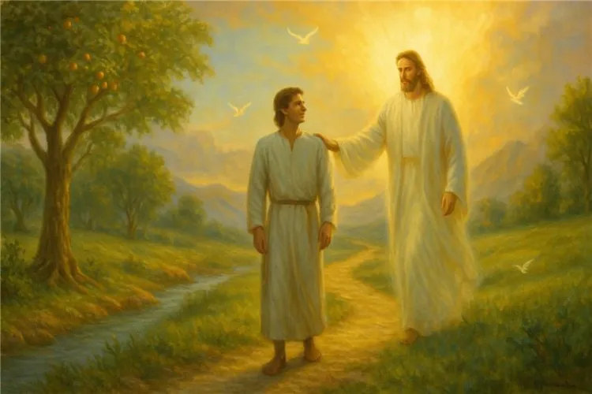
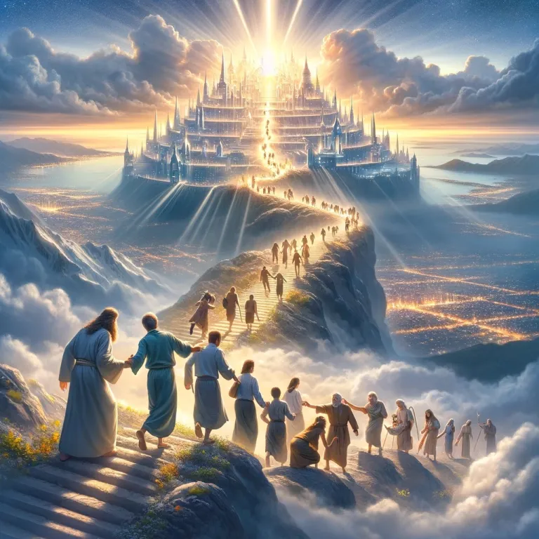
大路：是世界的潮流，肉体的本能，魔鬼的谎言，
为自己而活，结局是灭亡。
小路：真福音的路，新约的路，
在基督里，依靠圣灵，信而顺服。
向神的旨意说 “是”。
是通往真自由，喜乐，平安，
是与立约的神，天国同路人
同走的永恒荣耀的路。

